Slide 1
Universidad Autónoma del Estado de México
Facultad de Lenguas
Programa educativo:
Licenciatura en Lenguas
impartido en la Facultad de Lenguas de la UAEMex
Unidad de aprendizaje:
Doblaje y subtitulación del inglés
Elaborado por:
Miriam Virginia Matamoros Sánchez
Mayo 2015

Slide 2
Doblaje y subtitulación del inglés
Clave | Horas de teoría | Horas de práctica | Total de horas | Créditos | Tipo de Unidad de Aprendizaje | Carácter de la Unidad de Aprendizaje | Núcleo de formación | Modalidad
L00182 | 4 | 0 | 4 | 8 | Taller | Optativa | Integral | Presencial
Propósito general de la Unidad de Aprendizaje:
Conocer y aplicar los distintos procedimientos y tecnologías utilizados en el doblaje y la subtitulación de diversos tipos de material fílmico.

Slide 3
Justificación académica del presente material
Los estudios del área de traducción tienen como uno de sus objetivos brindar al discente los medios para que pueda traducir diferentes formas discursivas. Una de éstas es la traducción de productos audiovisuales. El programa de la materia pretende dar al discente una introducción y panorama general de la subtitulación y el doblaje mediante el estudio de los antecedentes de la subtitulación y el doblaje, las normas que rigen cada proceso, así como estrategias útiles para la traducción audiovisual.
A través de esta introducción al Doblaje se espera contribuir un poco con el fortalecimiento de la Academia de Traducción de la Facultad de Lenguas de la UAEM, mediante la elaboración de recursos para los estudiantes y profesores del área, puesto que, en el caso particular de esta asignatura, hay aún poco material disponible en biblioteca que auxilie en la enseñanza.
Está quizá por demás decir que esta presentación no pretende ser exhaustiva, pero sí de utilidad para el estudio de los contenidos que se tienen planteados en el programa para la unidad de competencia dos.

Slide 4
Este material corresponde
a la Unidad de Competencia II
cuyo objetivo es:
Identificar el proceso de doblaje, el papel que juega el traductor y las estrategias utilizadas para hacer uso de éstas en prácticas de traducción.
El guión explicativo para el uso de este material viene incluído en la sección de notas.

Slide 5
Doblaje

Slide 6
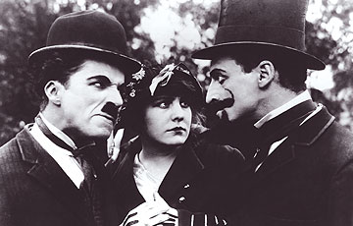
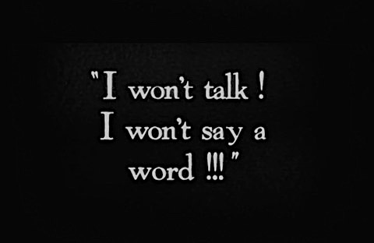
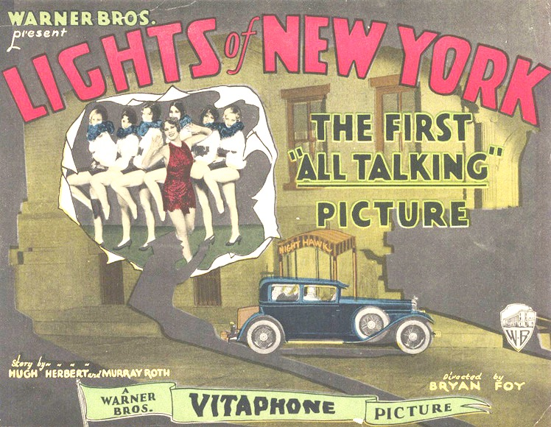
Antecedentes del doblaje
Cine mudo
Notes:
El cine mudo si bien carecía del sonido de las voces, no así de la información verbal contenida en “intertítulos”. Se utilizaban música y sonidos de fondo, no grabados sino hechos en directo al momento de la proyección. La llegada del cine sonoro fue posible después de años de experimentos y uso de nuevas tecnologías que permitieron que en 1928, la Warner Brothers lanzara el primer talkie (o película hablada): The Lights of New York. A pesar de que dicha innovación ya estaba disponible no se trata de un cambio de la noche a la mañana en la industria cinematográfica; los productores deseaban comprobar paulatinamente el éxito que tendrían dichas producciones, y esa resistencia existía hasta entre los actores. Efectivamente, el sonido en el cine fue un elemento revolucionario para actores, productoras y público que cambió para siempre el rostro de la cinematografía. El sonido, junto con sus bondades, trajo consigo grandes y hasta entonces desconocidas dificultades. Se hicieron más patentes las barreras lingüísticas y culturales, y el uso del doblaje y el subtitulaje que estaban naciendo formalmente junto con las nuevas necesidades del cine sonoro, tuvieron que enfrentar muchos desafíos. Una solución que se adoptó para evitar el doblaje y el subtitulaje fueron las versiones multilingües, que sin embargo no tuvieron una vida muy larga por diversas razones que se plantean en el artículo (para ampliar sobre el tema se sugiere la lectura del capítulo de Natalia Izard Martínez que está en la bibliografía de esta presentación)

Slide 7
Definición de doblaje
Proceso cinematográfico que consiste en una nueva grabación separada del texto de un film traducido en la lengua del país en el cual será exhibido.
La nueva grabación del sonido, aparte de la banda original de ruidos y música, debe ajustarse a la película, de forma que los nuevos sonidos del discurso coincidan con los movimientos de los órganos articulatorios tan perfectamente como sea posible (Istvan Fodor).
Notes:
Otra definición que tiene los mismos elementos es la de Rosa M. Palencia: “Entendemos por doblaje el proceso mediante el cual las voces de los actores de un producto audiovisual son sustituidas mediante la grabación de otras voces que interpretan los diálogos y demás contenidos verbales en una lengua distinta a la del producto original y coincidente con la del receptor al que va dirigido el producto doblado. Esta grabación de las nuevas voces se realiza en sincronía con los labios del actor en imagen” (2000).

Slide 8
La sincronía: piedra de toque del doblaje.
Sincronía
Coincidencia exacta en el tiempo de dos estímulos distintos que el receptor percibe perfectamente diferenciados.
Por el mismo sentido (oído: sincronía entre distintos instrumentos musicales)
Por dos sentidos distintos (vista y oído: sincronía audiovisual).
Notes:
La mayoría de estudiosos consideran que la piedra de toque del doblaje es la sincronía.
Se denomina sincronía la coincidencia exacta en el tiempo de dos estímulos distintos que el receptor percibe perfectamente diferenciados. Estos dos estímulos pueden ser percibidos por el mismo sentido (oído: sincronía entre distintos instrumentos musicales) o por dos sentidos distintos (vista y oído: sincronía audiovisual) (en Palencia, 2000).

Slide 9
Hay tres categorías de sincronía (Fodor 1976: 10):
Sincronía fonética: cuando se consigue la unidad entre los movimientos articulatorios que se ven y los sonidos que se escuchan.
Sincronía de personaje: cuando se consigue la armonía entre el sonido de la voz dobladora, su acústica (timbre, intensidad, ritmo, tono, etc.) con los gestos y movimientos exteriores del actor/actriz.
Sincronía de contenido: la congruencia entre el texto de la nueva versión y la trama de acción de la película original.

Slide 10

La ausencia o ineficacia de:
sincronía fonética
sincronía de personaje
sincronía de contenido
produce en el espectador la respectiva percepción de asincronía.
Ejemplos
Notes:
Se puede pedir la participación de la clase para comentar ejemplos de asincronía de los distintos tipos.
Todos como espectadores hemos visto en el cine o en la televisión algún caso en que se puede ver que los movimientos de la boca no corresponden a lo dicho por el personaje (fonética), la voz de alguna personaje que no corresponde a su físico (de personaje), o cuando definitivamente se detecta alguna incoherencia de contenido.

Slide 11
El doblaje, a diferencia de la subtitulación:
Vehículo de transferencia lingüística: voz.
Receptor meta = receptor original.
Adaptación para la sincronía.
Elimina las voces originales.
Notes:
Utiliza como vehículo de transferencia lingüística la voz.
Permite al receptor concentrarse en ver y escuchar, como el receptor original.
Hace uso de traducciones adaptadas a las exigencias de sincronía con el movimiento de los labios, por eso la traducción para el doblaje es más propensa a modificaciones que lo que sería una traducción hecha para la subtitulación.
Elimina por completo un elemento de la obra original, que son las voces de los actores que los consumidores de productos subtitulados, en cambio, sí perciben.

Slide 12

La subtitulación, valora primordialmente la fidelidad al original; busca la inalterabilidad de la obra original.
En cambio el doblaje favorece al destino, al receptor. Hace adaptaciones dirigidas a una audiencia culturalmente diferente.
Notes:
Zaro Vera (2001) retoma los conceptos de “domesticación” y “extranjerización” de Lawrence Venuti para hablar de dos enfoques al momento de traducir: “La domesticación consiste en traducir siguiendo un estilo claro, fluido y aceptable para el receptor de la cultura meta (CM), anulando todas las posibles dificultades derivadas de su carácter extraño o extranjero. La extranjerización es el proceso contrario: traducir manteniendo este carácter extraño en el texto meta (TM) aun cuando ello suponga adoptar un estilo opaco, poco claro y de difícil comprensión para el receptor de la CM” (55). El mismo autor reflexiona sobre el hecho de que quienes ven una película subtitulada están “siempre consciente(s) de lo “extranjero” (55), mientras que los que ven una película doblada tendrán la ilusión de que se trata de un filme más cercano a su cultura.

Slide 13
Tanto en la subtitulación como en el doblaje hay pérdida en algún grado en cualquiera de estos aspectos:
I n f o r m a t i v o
E s t é t i c o
E m o c i o n a l
Notes:
Las pérdidas informativas tienen que ver con aquellos elementos que no podrán transferirse por no encontrarse equivalencias funcionales, elementos normalmente relacionados con la cultura origen que inevitablemente quedarán perdidos en el proceso de traducción.
Las pérdidas estéticas pueden estar ligadas a los usos linguísticos originales que tienen funciones poéticas, a las metáforas, a las rimas, a las onomatopeyas, etc., que no se logran recrear en la lengua meta.
Las pérdidas emocionales están estrechamente ligadas a lo que en la lengua y cultura origen apela a algún sentimiento, pero que no llegará a los espectadores meta, sea por diferencias culturales, sea porque el doblaje elimina la emotividad original de las voces.

Slide 14
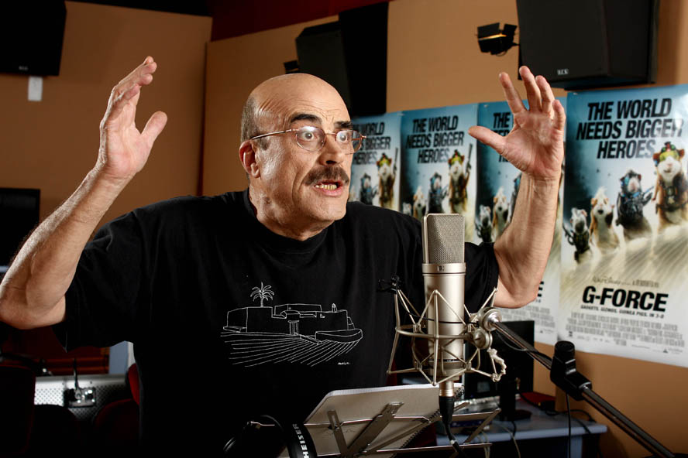
Sin embargo el doblaje
es el que afecta más
la INTERPRETACIÓN,
la voz, los silencios y el ritmo.
Notes:
Palencia a este respecto afirma lo siguiente: “Por una parte, se produce la mutilaciòn de un elemento de la banda sonora: la pista de diálogos originales que suele gragarse en previsiòn de esta transformaciòn. Un elemento es sustraído a la obra original, para ser suplantado por otro elemento nuevo. Este nuevo elemento, la nueva pista con las voces dobladoras, tendrá, por una parte, un componente de semejanza, que le permite ser apto para la sustituciòn y. por otra, un componente de diferencia que viene a dar sentido a la necesidad de sustitución. El componente de semejanza está referido a los significados, es decir al contenido semántico de los diálogos, que, sin embargo, como ya hemos adelantado, no será idéntico. Podríamos decir que el componente de diferencia está referido a sus significantes, es decir, a la lengua, portadora y la voz. Pero, si, como hemos dicho, la expresión oral lleva asociada lo que se ha definico como “expresión fonoestética” y si estamos de acuerdo con que una nueva voz con una nueva lengua implicará la variación en el ritmo y los silencios como rasgos expresivos del discurso oral, es de esperar que la nueva voz, no sólo hará variar el componente significante, sino que producirá cambios, aunque solo sean matices, en el referido al significado” (2002:22-23).

Slide 15
Doblaje y subtitulación: la traducción implica una transferencia no sólo lingüística, sino también cultural.
Doblaje y subtitulación: se recurre a la adaptación del léxico, de hablas locales, de modismos, estereotipos, etc.
Notes:
Los siguientes son elementos para discutir con los estudiantes: “El primer paso en el proceso del doblaje lo constituye la traducción. Pero se trata de una traducción no estricta en la medida en que los diálogos son adaptados y subordinados a la exigencia de la sincronización sonido/imagen. Tanto a la traducción para la subtitulación como para el doblaje se le considera una traducción subordinada. Esta adaptación se produce a partir de una traducción “sui generis” que, recuperando el sentido de los contenidos semánticos, traduce de la manera más plausible al uso de la lengua (el habla) en que será doblado el producto y los subordina a las exigencias y posibilidades de sincronización con la imagen. De tal manera que esta primera modificación en la serie de cambios a los que hemos aludido, implica ya una transformación cualitativa. Una transformación cualitativa que, sin embargo, intentará, hasta los límites que impone la necesidad de sincronización, transmitir idénticos significados. Tanto en la subtitulación como en el doblaje, la traducción propiamente dicha, está sometida a una transferencia no sólo lingüística, sino cultural. De manera que en ambos métodos se da un proceso de adaptación no sólo lexicológico, sino de hablas locales e incluso adaptaciones en la forma de hablar o el empleo de determinados modismos de algunos personajes que, a juicio de las empresas dobladoras o subtituladoras, perfilan mejor para la cultura destinataria, el estereotipo que en algún grado, todo personaje de ficción ofrece” (Palencia, 2002:32)

Slide 16
En el proceso traductológico : a) traducción conceptual b) traducción sincrónica
Notes:
En el proceso traductológico del doblaje de una película primero se realiza la traducción conceptual, es decir la que atiende a la fidelidad al contenid, y después se procede a la traducción sincrónica, que como su nombre indica, sincroniza el contenido para hacer parecer que el personaje está hablando en la lengua terminal y no en la origen.

Slide 17
Criterios importantes en la traducción para el doblaje:
Texto subordinado a la imagen.
Traducción idiomática y fiel al contenido.
Subordinada a los tiempos de los diálogos originales.
Lengua oral, estándar y adecuada.
Oralidad no espontánea.
Respetar registros según el contexto histórico y social.
Notes:
El texto a traducir está indisolublemente ligado a la imagen, y por lo tanto también está subordinado a la imagen por tratarse de un producto AUDIOVISUAL, cualquier alteración que se proponga en la traducción debe tener en cuenta la imagen para evitar incoherencias en la trama.
La traducción debe hacer parecer el producto audiovisual concebido en la lengua meta, lo que no significa una traducción literal, sino de contenido, que se apegue además a las reglas de la lengua meta.
Otra restricción son los tiempos, la duración de los diálogos en el original. Hay lenguas que utilizan más palabras que otras para expresar la misma idea, y es en estos casos que el traductor (y luego el doblador) deben recurrir a la omisión de elementos o a la síntesis, pues el ritmo de habla no puede acelerarse indiscriminadamente para decir todo en el tiempo asignado. Y esto está muy relacionado con el inciso siguiente (d).
La lengua del doblaje debe ser oral, estándar y adecuada. Entendemos por oral, natural en estructuras y léxico; estándar para que sea accesible a las grandes audiencias; y adecuada al contenido del original. El doblaje de una comedia, de un documental sobre el cambio climático de difusión o de un reporte científico sobre el mismo tema, presentarán importantes variaciones en cuanto a qué es “oral, estandar y adecuado” para cada caso.
La oralidad no es espontánea. Es un discurso escrito previamente y sujeto a convenciones, con estructuras sintácticas y léxico adecuados y pronunciación clara.
La traducción necesita respetar los registros de los personajes y narradores según el contexto histórico y social. Por ejemplo, el doblaje para una película ambientada en el siglo XIX como puede ser “Pride and Prejudice” (Orgullo y prejuicio en español) presentará importantes diferencias respecto a una contemporánea con fuertes contenidos sociales como “Trainspotting”.

Slide 18
¿Por qué algunas personas prefieren el doblaje?
Alienta el mayor abandono a la experiencia narrativa del cine.
Mayor rapidez en la descodificación de contenidos verbales mediante la percepción auditiva con la lectura de los subtítulos.
Percepción más íntegra y reposada de las imágenes.
Las voces dobladoras son verdaderos entes acústicos al identificar los receptores su causa en los actores en pantalla.
Misma voz dobladora a cada actor/actriz es un factor decisivo de eficacia en la recepción del doblaje.
Notes:
Rosa María Palencia (2000) menciona algunas razones:
La preferencia del doblaje como método de transferencia lingüística en el cine narrativo aparece fuertemente vinculada a las características de este método, que los consumidores identifican como alentadoras de un mayor abandono por la audiencia a la experiencia narrativa que el cine les ofrece, respecto de otros. Los consumidores de doblaje valoran prioritariamente esta mayor posibilidad de inmersión en la experiencia que consideran que les permite el doblaje respecto de la subtitulación.
La casi simultaneidad entre hablar y oír, la mayor rapidez en la descodificación de los contenidos verbales mediante la percepción auditiva que la que supone la lectura de los subtítulos es un factor altamente gratificante para los consumidores de cine doblado.
Este factor es valorado por cuanto favorece la percepción más íntegra y reposada de las imágenes en pantalla que lo que permite la subtitulación.
Las voces dobladoras se comportan como verdaderos entes acústicos al identificar los receptores su causa en los actores en pantalla.
La asignación invariable de una misma voz dobladora a cada actor/actriz es un factor decisivo de eficacia en la recepción del doblaje.

Slide 19
Temas centrales en la traducción para el doblaje
Según Mayoral Asensio (2001), dentro de los principales aspectos que ocupan (y preocupan) a los estudiosos y a los practicantes de la traducción audiovisual, están:
Las variantes lingüísticas
El humor
La cultura
Notes:
Todos estos aspectos se tocarán a continuación

Slide 20
1. Las variantes lingüísticas en el doblaje
Común supresión de las variantes.
Se utilizan con fines de caracterización y ambientación.
Versiones que la suprimen o versiones que buscan reproducirla.
Notes:
Según Zaro Vera (2001:59):
Las películas dobladas se caracterizan por suprimir las variedades linguísticas presentes en el Texto Origen, entre las que encontramos variedades funcionales (dialectos propios de sexos, profesiones o clases sociales) y geográficas (dialectos propios de países, regiones o lugares concretos).
En el cine, y en la literatura, la inclusión de estas variedades guarda relación con motivos diversos, como la búsqueda de efectos cómicos, matices o estereotipos, sólo posibles por medio de elementos linguísticos relacionados con ellas. En el cine en lengua inglesa, la inclusión de estas variedades, imprescindibles para caracterizar personajes o comprender situaciones cuya comicidad se basa precisamente en sus diferencias, refleja la tremenda variedad dialectal en el mundo de hoy.
Traducir estas variedades es uno de los eternos problemas del traductor, y hoy en día se pueden encontrar desde las versiones en las que se trata de suprimir la variedad, hasta las que intentan reproducirlas, por medio de variantes que persiguen la equivalencia sin alcanzarla nunca del todo.

Slide 21
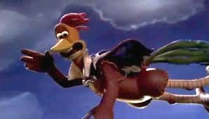
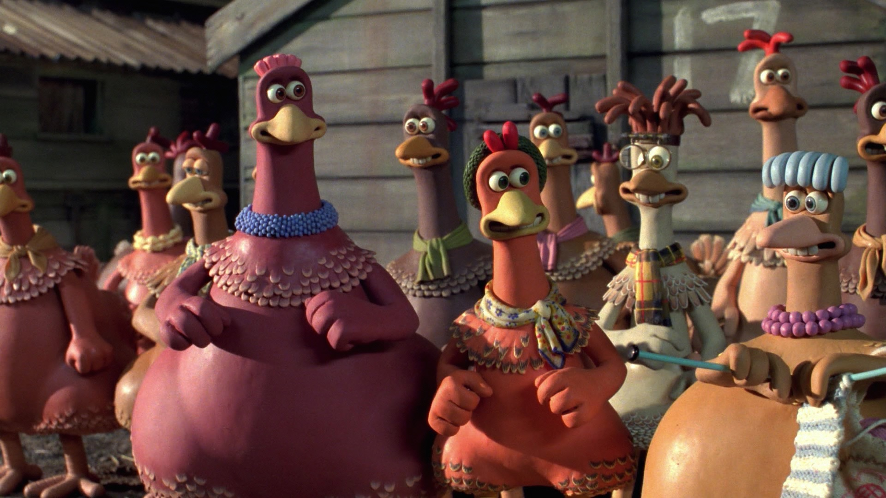
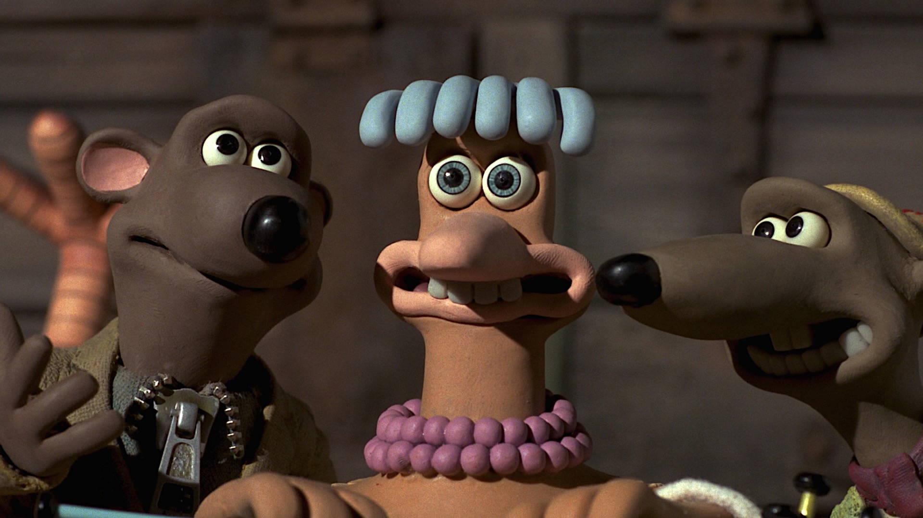
Las variantes lingüísticas en el doblaje: Chicken Run
Notes:
La película de “Chicken Run” (Pollitos en fuga) es un filme animado del año 2000 que trata sobre un grupo de gallinas que quieren escapar de la granja en la que viven, cuando descubren que una vez que una gallina “ponedora” ya no es tan productiva, es eliminada por los dueños, quienes al parecer las convierten en pay de pollo. Un día ven volando sobre la granja un gallo que cae accidentalmente en la granja, Rocky, y las gallinas ven en él a su salvador.
Parte importante de esta película es el uso de variantes dialectales del inglés que usan los personajes. Es una granja inglesa, por lo que la mayoría de las gallinas hablan inglés británico (de Yorkshire), una de ellas habla inglés escocés, Rocky habla inglés norteamericano, unas ratas que llegan al gallinero hablan Cockney (dialecto de los barrios bajos del este de Londres).
SE RECOMIENDA MOSTRAR FRAGMENTOS DE LA PELÍCULA EN INGLÉS Y EN ESPAÑOL PARA QUE LOS ESTUDIANTES DETECTEN LAS VARIANTES DIALECTALES.

Slide 22
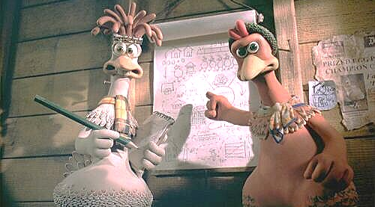
Ginger: We haven’t even lifted off the ground. Why?
Mac: Thrust. I went over my calculations and I figured the key element we’re missing is thrust.
Rocky: I-I didn’t get a word of that.
Mac: Thrust! Other birds like ducks and geese, when they take off, what do they have? Thrust.
Rocky: I swear she ain’t using real words.
Ginger: She said we need more thrust.
Rocky: Oh, thrust, of course we need thrust.
Ginger: Ni siquiera hemos dejado el suelo, ¿por qué?
Mac: Impulso, ya revisé mis cálculos y el impulso es justamente el elemento que falta.
Rocky: No entendí lo que dijo.
Mac: ¡Impulso! Cuando despegan los patos y los gansos, ¿qué tienen que usar? ¡impulso!
Rocky: Ese debe ser otro lenguaje.
Ginger: Dice que el impulso nos ayudará.
Rocky: Ah, impulso, claro que nos ayudará.
Notes:
En este fragmento de la película (en el minuto 36), el diálogo en inglés se desarrolla a partir de que Rocky (el gallo norteamericano) no le entiende a Mac, quien habla con acento escocés, entonces Mac actúa como intérprete dentro de la misma lengua.
En la versión en español se pierde este humorismo derivado de las variantes lingüísticas como se puede ver al comparar los diálogos. Más aún, en esta escena se pierde un poco la coherencia pues la velocidad de habla de Mac en español no justifica el comentario de Rocky.

Slide 23
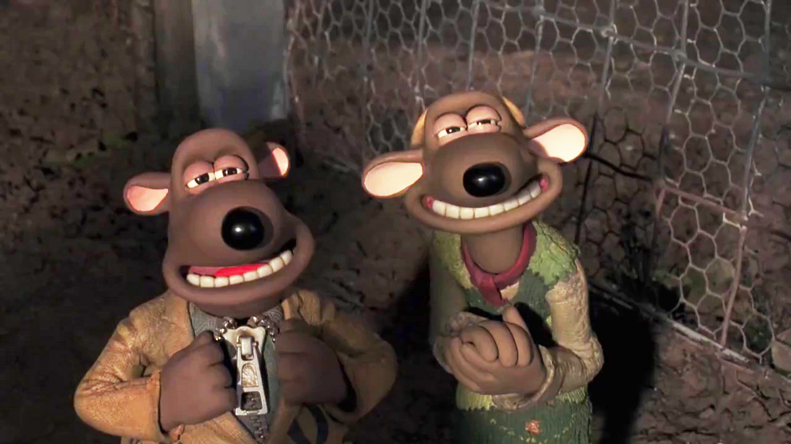
Ejercicio con un extracto de Chicken Run
-Guys, you are, without a doubt, the sneakiest,most light-fingered thieving parasites I've ever met.
-Oh, don't, don’t. Stop it.
- I've gone bright red.
-So, how about them eggs?
-Eggs? Don't tell me you promised them...
-Yep. I promised them every egg I lay this month.
-And, uh, when can we expect the first installment?
-I'm brewing one up as we speak. I'll keep you posted.
-Pleasure doing business with you, sir.
-It was a beaut, guv'nor,
-A fine piece of work, If I do say so meself if I say so meself, too.
-I wish I could have seen it.
-We slipped into the farmer's room, all quiet like...
-Like a fish.
-Yeah, and we…“Like a fish?” You stupid Norbert.Anyway, guv, here it is.
-El merchandiso.
-That's Spanish.
-What are these two crooks doing here?
-So, you know each other?
-She don't think we're valuable.
Notes:
Este diálogo es a continuación de la escena de la diapositiva anterior. Este extracto es particularmente útil porque contiene la variante de las “ratas” que aquí se reproduce con una aproximación fonológica (guv’nor, meself, she don’t think, how about them eggs?)
Se muestra la escena para que se familiaricen con la secuencia del diálogo e identifiquen quién dice cada frase.
Se les solicita una versión y luego se puede contrastar con lo hecho en el doblaje del DVD.

Slide 24
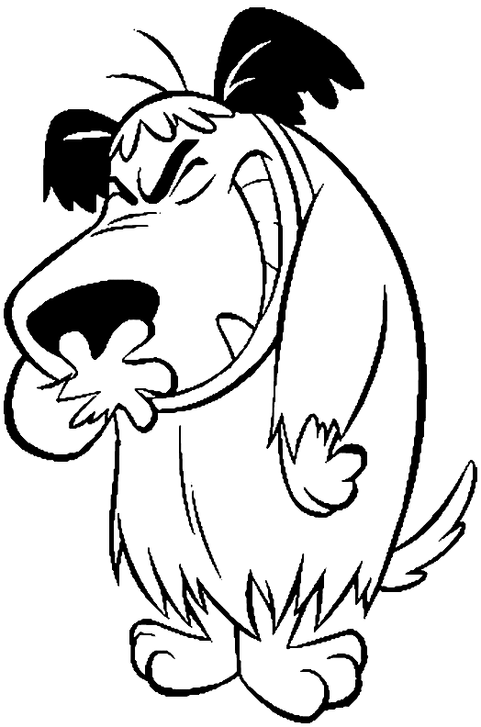
2. El humor en el doblaje
Chiste internacional
Chiste cultural-institucional
Chiste nacional
Chiste lingüístico formal
Chiste no verbal
Chiste paralingüístico
Chiste complejo
Notes:
El humor, tan fuertemente ligado a la cultura, la ideología, la historia, la lengua (entre otros aspectos) de un pueblo, es tan difícil de definir como de traducir. El traductor requiere de una fina sensibilidad linguística y cultural para lograr recrear en otra lengua y otra cultura lo que de humor encuentre en un producto audiovisual; practicamente imposible será trasladar todo, pero es indispensable rescatar lo más posible para la recreación del público meta. Patrick Zabalbeascoa (2001: 258-261) propone una sencilla clasificación de los “chistes” más comunes en los productos audiovisuales, con el fin de ayudar en la reflexión de los problemas de la traducción de humor:
a) El chiste internacional no está sujeto a juegos de palabras ni a referentes propios de una cultura. Este tipo de chistes pueden presentarse en muchas culturas (no en todas), como podría ser el caso de bromas acerca de las suegras o los que van derivados de la situación de la imagen de la propia película. En cualquier caso el traductor tendrá que estar atento a lo adecuado para la cultura meta.
b) El chiste cultural-institucional, es el que descansa en la referencia a determinadas instituciones de la cultura origen (por ejemplo, personajes, dependencias gubernamentales, industrias, etc.) Estos casos “normalmente exigen una solución en la que se realice algún tipo de adaptación o cambio en la referencia a instituciones o elementos culturales y nacionales para conseguir el efecto humorístico en una audiencia que no está familiarizada o identificada con ellos (259).”
c) En los chistes nacionales están los basados en estereotipos, temas de ámbito exclusivamente nacional, historia, etc. Aquí está lo “que podría llamarse el sentido de humor nacional” (259).
d) El chiste linguístico formal depende de polisemias, homonimias, rimas, metáforas, etc. La dificultad radicará en que se puedan reproducir también la lengua destino sin alterar la coherencia de la trama. En esta categoría la dificultad se multiplica si su función “es mostrar el vistuosismo linguístico de su autor”. Basta pensar en Cantinflas.
e) Chiste no verbal es el que viene de lo visual o auditivo del producto audiovisual, nada verbal. Evidentemente el traductor ahí no tiene intervención.
f) El chiste paralinguístico viene de la combinación de elementos verbales y no verbales (gestos, caídas, mímicas). Como la imagen es intocable el traductor tiene que tratar de hacer algo con el elemento verbal para conservar el chiste, y si no, se pierde.
g) El chiste complejo surge de la combinación de dos o más modalidades anteriores.

Slide 25
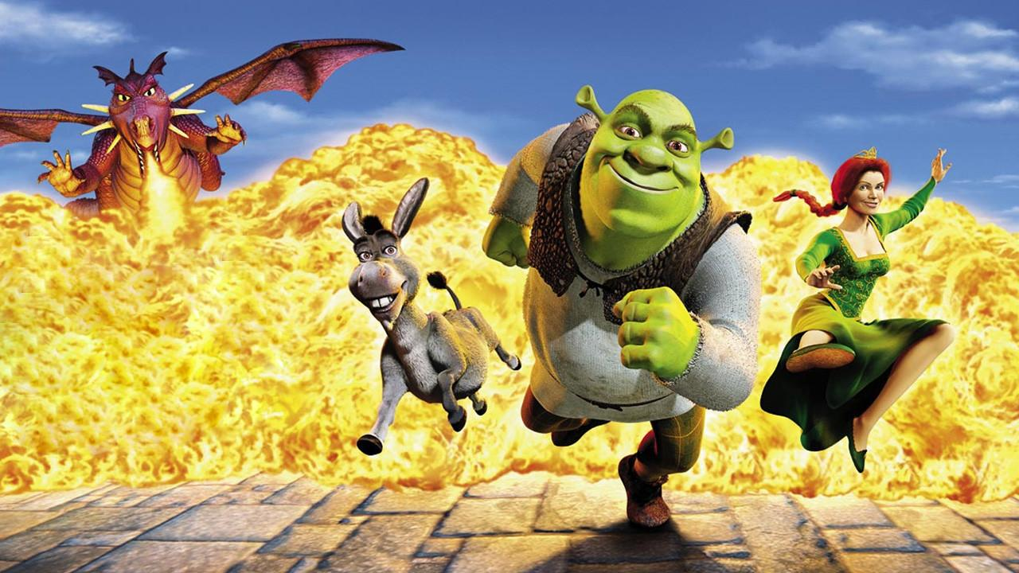
El humor en el doblaje: Shrek
Notes:
Pese a que, a primera vista, la historia parece ser un cuento de hadas más, la realidad es que se trata de una sátira sumamente irreverente de los cuentos de hadas clásicos y de sus personajes. Tanto en los diálogos de la película como en sus personajes e incluso en el género mismo (sátira de los cuentos de hadas), la película es sumamente rica en intertextualidad temática (vínculo detrás de la imagen), alusiones a frases hechas y expresiones y clichés (proverbios, juegos de palabras). Todo ellos contribuye a dotarla del humor que la caracteriza.
En el doblaje de la película al español (para Latinoamérica), Peniche Ramírez (2011) apunta muy atinadamente: “destaca la participación del conocido cómico mexicano Eugenio Derbez. Derbez, quien presta su voz al personaje de Burro en la versión mexicana de la película, no solo aporta al film sus años de experiencia en la pantalla chica, sino que Burro incluso se beneficia de algunas bromas y referencias intertextuales a personajes originales de Eugenio Derbez, lo que dota a este doblaje de un toque mexicano adicional que el público de dicho país sin duda apreció” (34-35).

Slide 26
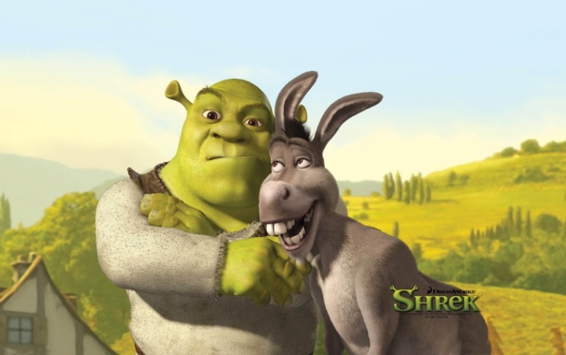
Okay, that makes me feel so much better.
Me haces sentir mucho mejor.
Claro el burro por delante.
Hey that is unwanted physical contact.
Esto es contacto físico indeseable.
Hey te estás propasando conmigo, no me manosees.
She’s as nasty as you are.
Ella es tan grosera como tú.
Es tan puerca como tu, Shrek.
Notes:
En estos ejemplos, se aprecia cómo dicha intervensión de Derbez dota de humorismo aún ciertos fragmentos que en el original en inglés no eran graciosos. Aparece primero la versión en inglés, luego la versión en el subtítulo y por último el doblaje.
Se hace evidente que la versión subtitulada suele permanecer muy cercana al original, sin adaptaciones considerables, en cambio el doblaje cobra vida con la oralidad que tiene a todas luces el sello del comediante mexicano.

Slide 27
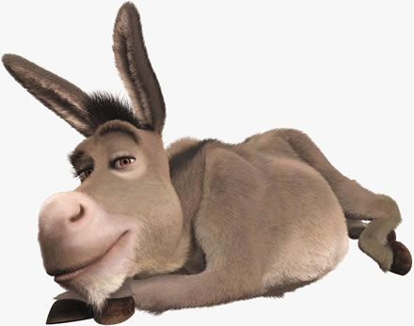
Versión Original | Versión Subtitulada | Versión Doblada
Nope | No | Nones
Really, really | De veras, de veras | De veritas, de veritas
Please | Por favor | Porfis
Oh well | Bueno | Ay caray
Hi princess | Hola princesa | Quiubo princesa
It’s beautiful | Que lindo | Ta rete bonito
Notes:
Aún en los diálogos cortos es grande el contraste entre el subtitulaje y el doblaje como puede verse en el cuadro.
Como ejercicio extra clase se puede pedir a los estudiantes que seleccionen extractos de esta, u otras películas, para que identifiquen el tipo de humor que hay, cómo se tradujo y posibles sugerencias si es que el efecto no fué el deseado.

Slide 28
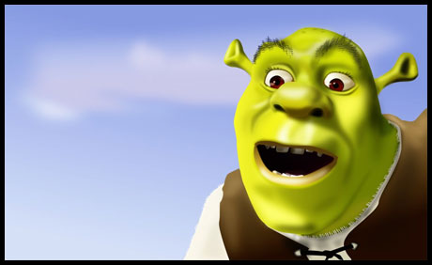
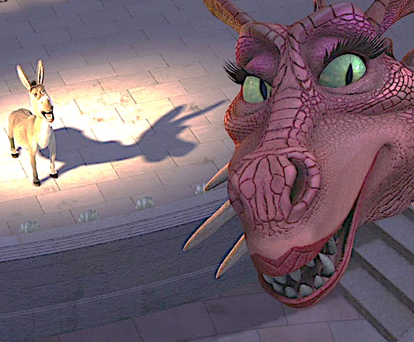
Ejercicio con dos extractos de Shrek
Burro: No. Oh, no. No! Oh, what large teeth you have! I mean, white, sparkling teeth. I know you probably hear this all the time from your food, but you must bleech or somethin’, ‘cause that is one dazzling smile you got there. And do I detect a hint of minty freshness?
Burro: Remember when you said that ogres had layers?
Shrek: Why?
Burro: Well, I have a bit of a confession to make. Donkeys don’t have layers. We wear our fear out there on our sleeves.
Shrek: Wait a second, donkeys don’t have sleeves.
Burro: You know what I mean!
Notes:
Los estudiantes hacen su propuesta de traducción para doblaje de estos dos extractos y luego se compara con la hecha para su distribución al público, comentando las diferencias encontradas.

Slide 29
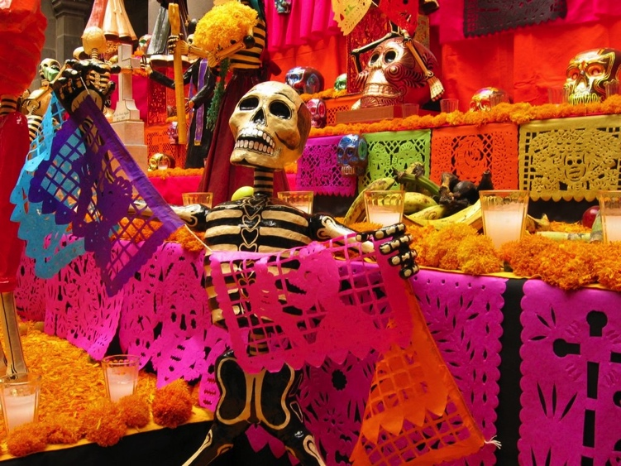
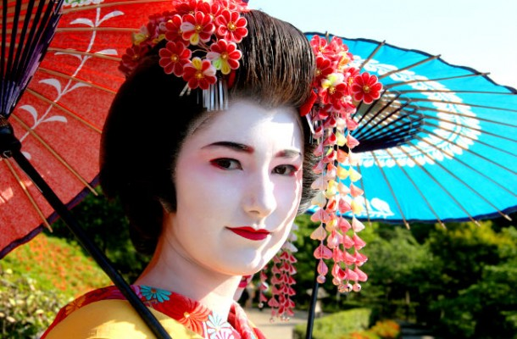
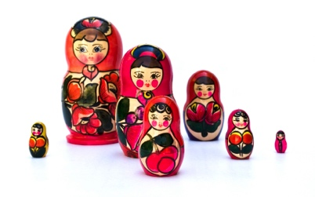
3. La cultura en el doblaje
Se asocia la traducción con la transferencia lingüística de mensajes entre diferentes idiomas.
Jack Child opina: “Translation should not be thought of so much as a transfer between languages, as a transfer between cultures”.
Indispensable que el traductor tenga conocimiento de la lengua y cultura origen y meta.
Notes:
Aunque normalmente se asocia la traducción con la transferencia lingüística de mensajes entre diferentes idiomas, esto es sólo parte de la realidad, porque todo texto ha sido escrito por una persona que, de una u otra forma, pertenece a una cultura, la cual será determinante en la traducción. A este respecto Jack Child opina: “Translation should not be thought of so much as a transfer between languages, as a transfer between cultures”. De ahí la necesidad de que el traductor tenga conocimiento no solamente de la lengua del texto original y del idioma al que va a traducir, sino de las culturas en que ambas lenguas están inmersas.

Slide 30
¿Qué es cultura?
Según el diccionario de la Real Academia:
Conjunto de conocimientos que permite a alguien desarrollar su juicio crítico.
Conjunto de modos de vida y costumbres, conocimientos y grado de desarrollo artístico, científico, industrial, en una época, grupo social, etc.
Notes:
Antes de mostrar las definiciones, preguntar a los estudiantes CUÁL ES SU CONCEPTO DE CULTURA.

Slide 31
Martínez Sierra (2004) hace las siguientes reflexiones en lo que toca a la cultura:
La mayoría de las culturas no constituyen entes cerrados, sino interrelacionados entre sí, en parte gracias a los medios de comunicación de masas.
El contacto, permite el contagio entre culturas.
La paradoja de la cultura radica en su doble naturaleza dinámica y resistente al cambio.
La traducción audiovisual facilita el préstamo entre culturas
Notes:
Comentar estos puntos con los estudiantes para debatir un poco la influencia que tienen los productos audiovisuales en el desarrollo cultural actual de los diversos países.

Slide 32
Opciones para traducir elementos culturales (tipología de Sandor Hervey et. al.)
Exotismo
Préstamo cultural
Calco
Traducción comunicativa
Adaptación cultural
Notes:
Cuando el traductor se encuentra con un texto cuyo relieve acusa un fuerte contenido cultural, hay diferentes opciones para traducirlo. Hervey et alii plantean varias alternativas, diversos grados, de lo que llaman “Transposición cultural”, los cuales en la siguiente escala, van de un extremo a otro en cuanto a la adaptación a la cultura meta se refiere Hervey: Exotismo, préstamo cultural, Calco, Traducción comunicativa, adaptación cultural. Se discuten a continuación.

Slide 33
Exotismo
Elemento lingüístico o cultural propio del texto original, el cual se utiliza en la traducción sin o con una pequeñísima adaptación.
Logra en el lector el efecto de hacer patente que se trata de un texto de una cultura extranjera.
Por ejemplo al no hacer cambio alguno en la traducción de los nombres de los personajes de novelas: Elizabeth (Lizzy), la protagonista de Orgullo y prejuicio de Jane Austen, mantiene su nombre en vez de aparecer como “Isabel”, en la traducción al español de la obra.
Notes:
Es un elemento lingüístico o cultural propio del texto original, el cual se utiliza en la traducción sin o con una pequeñísima adaptación. El uso de los exotismos logra en el lector el efecto de hacer patente que se trata de un texto de una cultura extranjera. Este recurso se utiliza con frecuencia, por ejemplo al no hacer cambio alguno en la traducción de los nombres de los personajes de novelas: Elizabeth (Lizzy), la protagonista de Orgullo y prejuicio de Jane Austen, mantiene su nombre en vez de aparecer como “Isabel”, en la traducción al español de la obra.

Slide 34
Préstamo cultural
Cuando en la lengua meta no existe un equivalente para un término o expresión de la lengua origen del texto, por lo que se retoma la expresión al pie de la letra.
“Golf”, “chip” y “chef”, etc.
Es común cuando se trata de innovaciones en algún área del conocimiento o de la vida social o cultural.
Notes:
Se denomina al procedimiento utilizado cuando en la lengua meta no existe un equivalente para un término o expresión de la lengua origen del texto, por lo que se retoma la expresión al pie de la letra. Tal es el caso de términos como “golf”, “chip” y “chef”, etc. Cuando no es una expresión o palabra conocida, la primera vez que se cita puede darse una definición o explicación, y en lo sucesivo se da por entendido que el lector ha sido informado. Hervey at alii indican que esto suele suceder en textos cuando se trata de la historia, la filosofía o temas sociales, y quizá se puedan añadir, textos sobre innovaciones científicas o tecnológicas Hervey, p. 23.

Slide 35
Calco
Un paso adelante se encuentra el calco: una traducción literal que imita la estructura de la frase original, tan sólo respetando la gramática de la lengua meta.
Por ejemplo, “OVNI” es un calco de su contraparte en inglés UFO, así como “fin de semana” de weekend

Slide 36
Traducción comunicativa
Busca equivalentes culturales. Se recomienda cuando en el texto original hay proverbios, frases hechas, que tienen ya un equivalente en la lengua meta, y cuya traducción literal sería inapropiada, pues resultaría en pérdida del estilo o distorsión del mensaje.
It’s raining cats and dogs por “Llueve a cántaros”, y no “Llueven perros y gatos”.
Notes:
Es el recurso que busca equivalentes culturales. Se recomienda cuando en el texto original hay proverbios, frases hechas, que tienen ya un equivalente en la lengua meta, y cuya traducción literal sería inapropiada, pues resultaría en pérdida del estilo o distorsión del mensaje.
Tal es el caso de you’re welcome por “de nada” (traducción comunicativa) en vez de “eres bienvenido” (traducción literal); It’s raining cats and dogs por “Llueve a cántaros”, y no “Llueven perros y gatos”.

Slide 37
Adaptación cultural
Recurso mediante el cual un término, o incluso todo un texto, se cambia para insertarlo por completo en la cultura meta.
Por ejemplo, la expresión: They were following orders from the White House, resultaría en la frase: “Seguían instrucciones de Los Pinos”. Este recurso puede ser útil siempre que no provoque incongruencias en el texto.

Slide 38
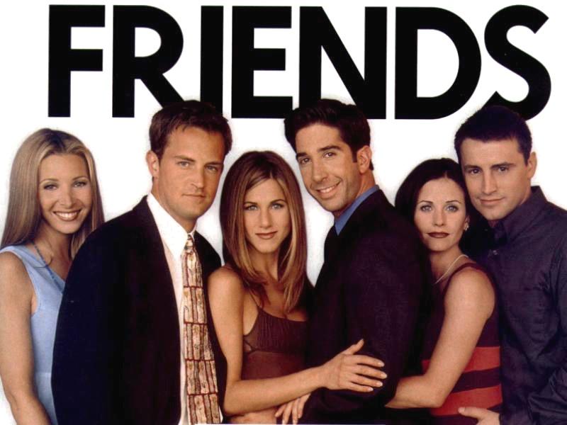
Elementos culturales en el doblaje: Friends
Notes:
Friends es una serie norteamericana ampliamente difundida y premiada que tuvo 10 exitosas temporadas. La serie está llena de referentes culturales norteamericanos, pues gira en torno a la vida de un grupo de seis amigos que viven en Nueva York.

Slide 39
Ejemplos de referentes culturales en Friends
¿los conoces?
Macy’s
Pottery Barn
Sweet ‘n Low
Liza Minelli
Billy, don’t be a hero
Thighmaster
James Bond
Cats
Ikea
Funyuns
Notes:
Macy’s – tienda de departamentos
Pottery Barn – tienda de muebles
Sweet ‘n Low-Endulzante de dicha marca
Liza Minelli: cantante y actriz norteamericana
Billy, don’t be a hero - canción pop de 1974 anti guerra
Thighmaster-aparato para hacer ejercicios
James Bond – famoso espía de ficción
Cats –famosa obra musical de Broadway
Ikea – tienda de muebles, objetos para el hogar y decoración
Funyuns – botana de maíz con sabor a cebolla

Slide 40
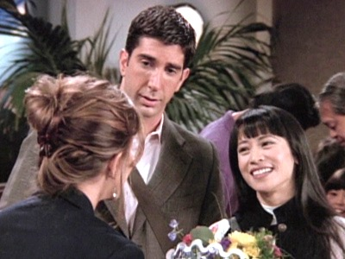
Ejercicio con extracto de la serie Friends
[Scene: Central Perk, Julie is wanting to get her hair cut from Phoebe]
Julie: I was thinking of doing it a little shorter, you know, like Andie McDowell's new haircut?
Phoebe: Oh yeah! Oh, I can do that.
Julie: Really?
Phoebe: You wanna do it right now?
Julie: Great! (Julie leaves)
Phoebe: (to Rachel) Ok, I just wanna be really sure this time. Andie McDowell's the girl from Four Weddings and a Funeral, right?
Rachel: No. No no no no no. That's Rodney McDowell. Andie McDowell is the guy from Planet of the Apes.
Phoebe: Oh, yeah. Ok, thank you.
Rachel: You're welcome.
Notes:
En los siguientes extractos los estudiantes localizan elementos culturales y se pueden comentar las posibilidades de traducción según las antes mencionadas; recordar que la viabilidad de las traducciones está estrictamente ligada al contexto y a la imagen.
ESTE EJEMPLO: Temporada 2, capítulo 1 The One With Ross' New Girlfriend (escena de cierre)
(nombres de personas y películas)

Slide 41
Bibliografía
Capuz, Juan Gómez. "La interferencia pragmática del inglés sobre el español en doblajes, telecomedias y lenguaje coloquial: una aportación al estudio del cambio lingüístico en curso." Tonos digital: Revista electrónica de estudios filológicos 2 (2001): 6.
Baños Piñero, Rocío. “La oralidad prefrabricada en la traducción para el doblaje”, Tesis doctoral (2009).
Danan, Martine. "Dubbing as an Expression of Nationalism." Meta: Journal des traducteursMeta:/Translators' Journal 36.4 (1991): 606-614.
Ferriol, Martí José Luis. Estudio empírico y descriptivo del método de traducción para doblaje y subtitulación. Universitat Jaume I, Tesis doctoral (2006).
Fodor, István. “Film Dubbing. Phonetic, Semiotic, Esthetic and PsychologicalAspects”, Buske, Hamburgo 1976.
Izard Martínez, Natalia. “Capítulo X: Doblaje y subtitulación: una aproximación histórica” en La traducción para el doblaje y la subtitulación, Coord. Miguel Duro, Madrid: Cátedra, 2001.
Martínez Sierra, Juan José. "Estudio descriptivo y discursivo de la traducción del humor en textos audiovisuales. El caso de Los Simpson.“ Tesis doctoral (2004).
Palencia Villa, Rosa María. "El doblaje cinematográfico: factores de eficacia desde la recepción." Revista Latina de Comunicación Social 3.25 (2000): 0.
Palencia Villa, Rosa Maria. "La influencia del doblaje audiovisual en la percepción de los personajes." Tesis doctoral (2002).
PENICHE RAMIREZ, Denicce. Intertextualidad, alusiones culturales y estrategias de traducción. Tesis de maestría. Universidad de Geveva, 2011 (http://archive-ouverte.unige.ch/unige:15821)
VÁRELA, FREDERIC CHAUME. "La pretendida oralidad de los textos audiovisuales y sus implicaciones en traducción." La traducción en los medios audiovisuales 7 (2001): 77.
Villa, Rosa María Palencia. "El doblaje cinematográfico: factores de eficacia desde la recepción." Revista Latina de Comunicación Social 3.25 (2000): 0.
Zabalbeascoa Terran, Patrick. “Capítulo XIII: La traducción del humor en textos audiovisuales”, en La traducción para el doblaje y la subtitulación, Coord. Miguel Duro, Madrid: Cátedra, 2001..
Zaro Vera, Juan Jesús. “Capítulo II: Conceptos traductológicos para el análisis del doblaje y la subtitulación”, en La traducción para el doblaje y la subtitulación, Coord. Miguel Duro, Madrid: Cátedra, 2001.

